Slide 1
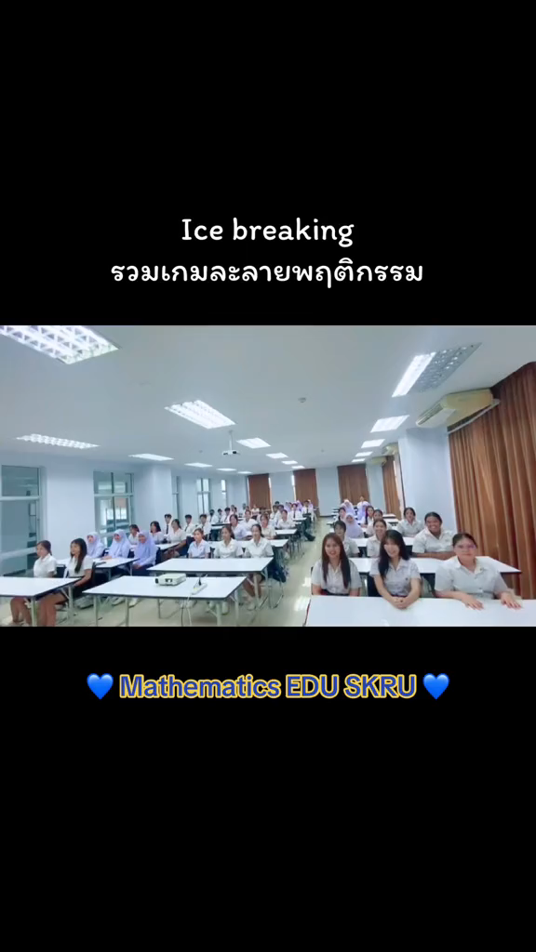

Slide 2


Slide 3
GHÉP CÁC ĐÁM MÂY
KIẾN VỠ TỔ
MẶT TRỜI
HỌC SINH ÙA RA SÂN TRƯỜNG
CÁC BẠN NỮ 6A
NHỮNG BÔNG HOA XINH ĐẸP
QUẢ TRỨNG THIÊN NHIÊN

Slide 4
KẾT QUẢ:
1. Mặt trời - Quả trứng thiên nhiên
2. Học sinh ùa ra sân trường - kiến vỡ tổ
3. Các bạn nữ 6A - Những bông hoa xinh đẹp
Notes:
Vừa rồi các bạn đã ghép thành công các đám mây có điểm tương đồng lại với nhau. Quả trứng thiên nhiên, kiến vỡ tổ, những bông hoa xinh đẹp đều là các biện pháp ẩn dụ. Ẩn dụ là một trong những biện pháp tu từ phổ biến được sử dụng nhiều trong các tác phẩm văn thơ nữa. Vậy để hiểu hơn về ẩn dụ? Hôm nay chúng mình cùng tìm hiểu bài học nhé

Slide 5
THỰC HÀNH TIẾNG VIỆT:
ẨN DỤ

Slide 6
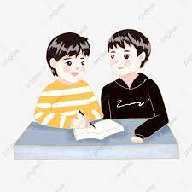
THỰC HÀNH TIẾNG VIỆT
I. Kiến thức Ngữ văn
1. Từ láy
2. Biện pháp tu từ
Notes:
Từ láy là từ Phức do 2 hay nhiều tiếng có âm đầu hoặc Vần hoặc cả âm đầu và Vần giống nhau tạo thành. ví dụ chăm chỉ thật thà, lim dim, lủi thủi, từ từ…
Trừ trường hợp lặp lại nguyên vẹn 1 tiếng có nghĩa như xanh xanh, ngời ngời trong các tiếng tạo thành từ láy chỉ có 1 tiếng có nghĩa hoặc tất cả các tiếng đều không có nghĩa đây là điểm phân biệt từ láy với những từ ghép ngẫu nhiên có sự trùng lặp về ngữ âm giữa các tiếng tạo thành như hoa hồng, học hành, lý lẽ, gom góp

Slide 7
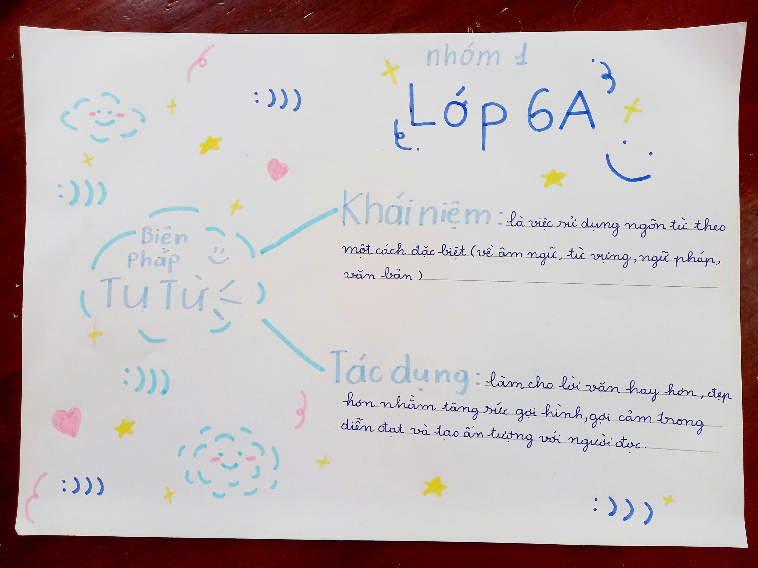

Slide 8
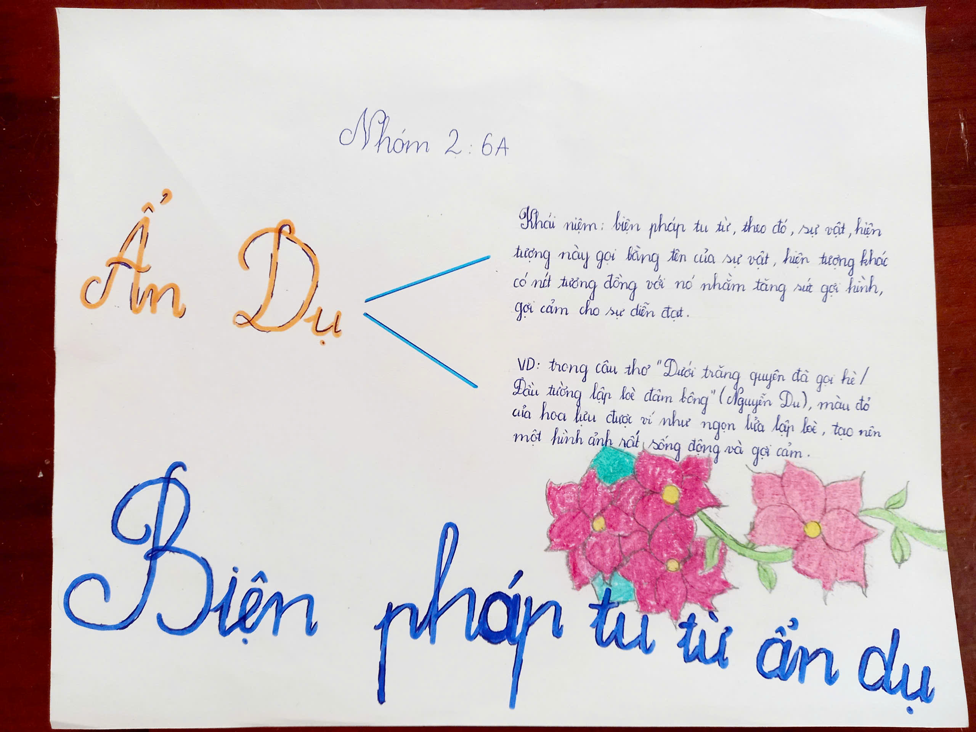

Slide 9
THỰC HÀNH TIẾNG VIỆT
- Khái niệm: Là việc sử dụng ngôn ngữ theo một cách đặc biệt (về ngữ âm, từ vựng, ngữ pháp, văn bản) làm cho lời văn hay hơn, đẹp hơn, nhằm tăng sức gợi hình, gợi cảm trong diễn đạt và tạo ấn tượng với người đọc.
2. Biện pháp tu từ:
- Ví dụ: so sánh, nhân hoá, liệt kê, phép điệp, tương phản - đối lập,…

Slide 10
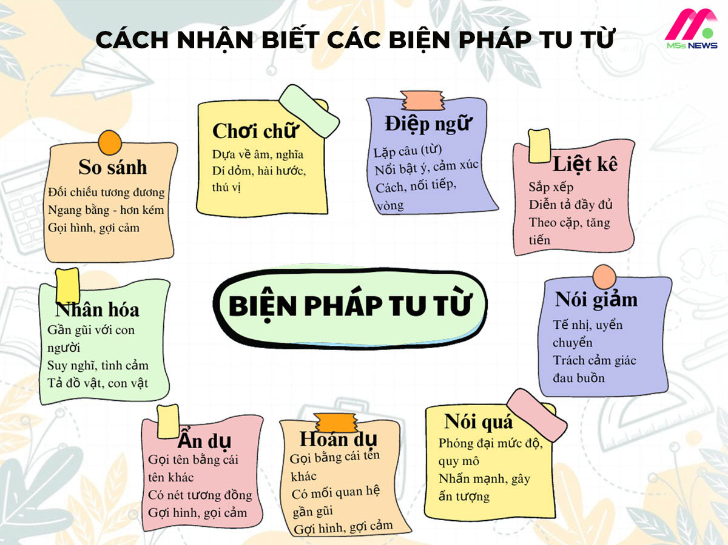

Slide 11

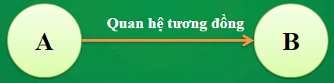
- Ví dụ:
Về thăm nhà Bác làng Sen
Có hàng râm bụt thắp lên lửa hồng
➔ Cụm từ “thắp lên lửa hồng”: chỉ hàng hoa râm bụt trước cửa nhà Bác ra hoa và nở hoa màu đỏ rất nhiều.
Hình ảnh giúp cho hai câu thơ thêm sinh động, gợi hình gợi cảm hơn.
3. Ẩn dụ:
- Khái niệm: Ẩn dụ (so sánh ngầm) là biện pháp tu từ, theo đó, sự vật, hiện tượng này được gọi bằng tên của sự vật, hiện tượng khác có nét tương đồng với nó nhằm tăng sức gợi hình, gợi cảm cho sự diễn đạt.

Slide 12
Phép so sánh và ẩn dụ có điểm gì giống và khác nhau?
Cách 1:
Cách 2:
Bác Hồ như Người cha
Người Cha mái tóc bạc
Vế A
Vế B
Vế B
→ diễn đạt có sử dụng phép so sánh
→ diễn đạt có sử dụng phép ẩn dụ
- Giống nhau:
có nét tương đồng, có tính gợi hình, gợi cảm.
- Khác nhau:
+ So sánh: thường có 2 vế (vế A và vế B) để đối chiếu.
+ Ẩn dụ: chỉ có 1 vế dùng để so sánh (vế B), còn vế được so sánh (vế A) thì ẩn đi (hiểu ngầm). Chính vì vậy ẩn dụ còn được gọi là so sánh ngầm, kín đáo làm cho câu nói hàm súc hơn.

Slide 13



Slide 14

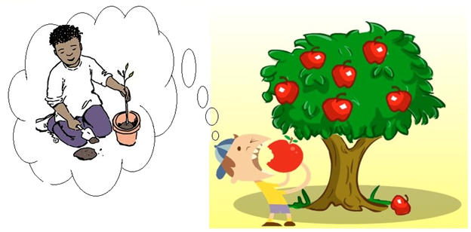
Ăn quả nhớ kẻ trồng cây
Notes:
Các bạn 6A thân mến. Câu tục ngữ Ăn quả nhớ kẻ trồng cây.
Nghĩa đen là Mỗi người khi được thưởng thức hoa thơm quả ngọt, hãy nhớ đến người đã có công vun trồng, chăm sóc cây cối.
Nghĩa bóng là Nhắc nhở con người phải có lòng biết ơn, Khi được hưởng một thành quả nào đó, cần phải trân trọng công lao của những người đã tạo ra nó, nhận được sự giúp đỡ của người khác cần phải biết ơn.
? Hỏi về cơ sỏ tương đồng
Cơ sở:
+ Ăn quả tương đồng với sự hưởng thụ thành quả lao động.
+ Kẻ trồng cây tương đồng phẩm chất với những người lao động tạo ra thành quả.

Slide 15

Ăn quả nhớ kẻ trồng cây
Notes:
? Hỏi về hình ảnh ẩn dụ và cơ sỏ tương đồng

Slide 16
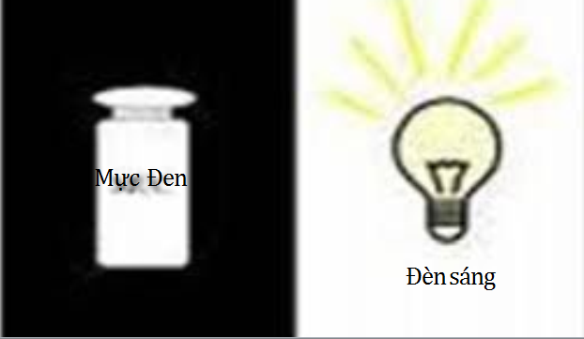
Gần mực thì đen gần đèn thì sáng
Notes:
Hỏi học sinh ý nghĩa của câu tục ngữ - cà rốt trả lời khen ở silde tiếp
. Nghĩa đen: “mực” là một loại chất lỏng, dùng để in hoặc viết; “đèn” là một đồ vật, có thể phát ra ánh sáng.
- Nghĩa bóng: “mực” gợi đến những điều tăm tối, xấu xa; “đèn” gợi về những điều sáng rõ, tốt đẹp.
Câu tục ngữ “Gần mực thì đen, gần đèn thì rạng” muốn nói đến ảnh hưởng của môi trường đối với con người. Sống trong môi trường xấu, thường xuyên tiếp xúc với người xấu thì ta sẽ bị nhiễm thói hư tật xấu. Ngược lại, sống trong môi trường tốt, tiếp xúc với những người tốt thì ta sẽ học hỏi được điều tốt hay, trở thành người có ích.
Cơ sở:
+ mực - đen tương đồng với cái tối tăm, cái xấu.
+ đèn - sáng tương đồng với cái sáng sủa, cái tốt, cái hay, cái tiến bộ.

Slide 17

Notes:
Cơ sở:
+ mực - đen tương đồng với cái tối tăm, cái xấu.
+ đèn - sáng tương đồng với cái sáng sủa, cái tốt, cái hay, cái tiến bộ.

Slide 18
Gần mực thì đen gần đèn thì sáng
Notes:
Cơ sở:
+ mực - đen tương đồng với cái tối tăm, cái xấu.
+ đèn - sáng tương đồng với cái sáng sủa, cái tốt, cái hay, cái tiến bộ.

Slide 19
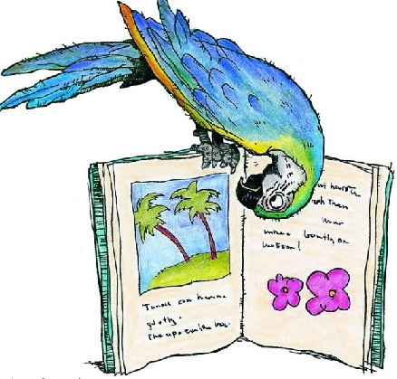
Học vẹt
Notes:
Học vẹt là học mà không hiểu bài, không nắm được kiến ​​thức của bài học mà chỉ cố ghi nhớ một cách máy móc từng cụm từ. Đó là cách học chắc chắn không mang lại kết quả cao trong học tập. Là do khi chưa hiểu bài, học cho vừa, bạn sẽ nhanh quên những kiến ​​thức quan trọng.
Các bạn 6A ơi. Học vẹt sẽ khiến chúng ta không hiểu bài, không nắm được kiến ​​thức đúng không. Theo các bạn, điểm tương đồng giữa hai sự vật, hiện tượng này là gì?

Slide 20
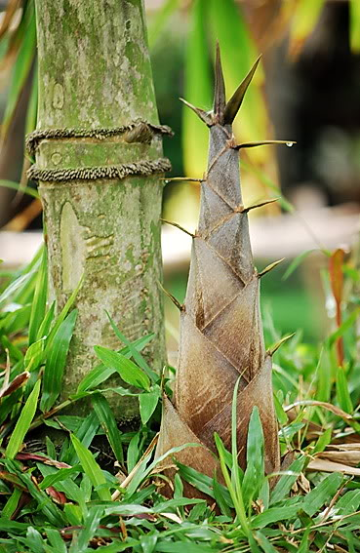
Tre già măng mọc
Notes:
Nghĩa đen: Khi cây tre bắt đầu già đi thì đồng thời, măng của cây tre cũng bắt đầu phát triển mạnh mẽ. Nghĩa bóng: Câu tục ngữ nói về sự tiếp nối giữa các thế hệ. Khi lớp người trước già đi, sẽ luôn có lớp người trẻ hơn kế tục, phát triển những thành quả mà người đi trước để lại.

Slide 21


Slide 22

II. Thực hành
Chia lớp thành 2 nhóm học tập
Thảo luận nhóm, thời gian 3 phút: Hoàn thành phiếu học tập.

Slide 23
PHIẾU HỌC TẬP 01
a) Bàn tay mang phép nhiệm mầu Chắt chiu từ những dãi dầu đầy thôi. (Bình Nguyên) | b) Nghẹn ngào thương mẹ nhiều hơn... (Đinh Nam Khương)
…………………………… | ……………………………
PHIẾU HỌC TẬP 02
- Ẩn dụ trong bài thơ: ………………………………………….…
…………………………………………………………………
- Tác dụng:…………………………………………………....

Slide 24
II. Thực hành bài tập Tiếng Việt
1. Tìm từ láy trong những câu thơ dưới đây. Chỉ ra nghĩa và tác dụng của chúng đối với việc thể hiện nội dung mà tác giả muốn biểu đạt.
Notes:
Từ láy là từ Phức do 2 hay nhiều tiếng có âm đầu hoặc Vần hoặc cả âm đầu và Vần giống nhau tạo thành. ví dụ chăm chỉ thật thà, lim dim, lủi thủi, từ từ…
Trừ trường hợp lặp lại nguyên vẹn 1 tiếng có nghĩa như xanh xanh, ngời ngời trong các tiếng tạo thành từ láy chỉ có 1 tiếng có nghĩa hoặc tất cả các tiếng đều không có nghĩa đây là điểm phân biệt từ láy với những từ ghép ngẫu nhiên có sự trùng lặp về ngữ âm giữa các tiếng tạo thành như hoa hồng, học hành, lý lẽ, gom góp

Slide 25
II. Thực hành bài tập Tiếng Việt
PHIẾU HỌC TẬP 01
a) Bàn tay mang phép nhiệm mầu Chắt chiu từ những dãi dầu đầy thôi. (Bình Nguyên) | b) Nghẹn ngào thương mẹ nhiều hơn... (Đinh Nam Khương)
………………………………………………………… ……………………………………………………………………………………………………………………………………………………………………………… | ………………………………………………………… ………………………………………………………………………………………………………………………………………………………………………………

Slide 26
a) Bàn tay mang phép nhiệm mầu Chắt chiu từ những dãi dầu đầy thôi. (Bình Nguyên) | b) Nghẹn ngào thương mẹ nhiều hơn... (Đinh Nam Khương)
- Từ láy: dãi dầu, chắt chiu
- Nghĩa:
+ Chắt chiu:dành dụm, cẩn thận những thứ quý giá.
+ Dãi dầu: chịu đựng, trải qua nhiều mưa nắng, vất vả, gian truân
- Tác dụng:
+ Làm hình ảnh thơ sinh động, hấp dẫn.
+ Thể hiện sự vất vả, dành dụm, chăm chút.
- Từ láy: rưng rưng, nghẹn ngào
- Nghĩa:
+ Nghẹn ngào: nghẹn lời không nói được vì quá xúc động.
+ Rưng rưng (nước mắt): ứa ra, đọng đầy tròng nhưng chưa chảy xuống thành giọt
- Tác dụng:
+ Làm hình ảnh thơ trở nên sinh động, hấp dẫn.
+ Thể hiện tình cảm yêu thương dâng trào của người con với mẹ của mình.
Notes:
Từ láy là từ Phức do 2 hay nhiều tiếng có âm đầu hoặc Vần hoặc cả âm đầu và Vần giống nhau tạo thành. ví dụ chăm chỉ thật thà, lim dim, lủi thủi, từ từ…
Trừ trường hợp lặp lại nguyên vẹn 1 tiếng có nghĩa như xanh xanh, ngời ngời trong các tiếng tạo thành từ láy chỉ có 1 tiếng có nghĩa hoặc tất cả các tiếng đều không có nghĩa đây là điểm phân biệt từ láy với những từ ghép ngẫu nhiên có sự trùng lặp về ngữ âm giữa các tiếng tạo thành như hoa hồng, học hành, lý lẽ, gom góp

Slide 27
II. Thực hành bài tập Tiếng Việt
2. Tìm ẩn dụ trong những câu thơ dưới đây. Nêu tác dụng của các ẩn dụ đó đối với việc miêu tả sự vật và biểu cảm.

Slide 28
II. Thực hành bài tập Tiếng Việt
PHIẾU HỌC TẬP 02
- Ẩn dụ trong bài thơ: ………………………………………….…
…………………………………………………………………
- Tác dụng:…………………………………………………....
……………………………………………………………………………………………………………………………………
…………………………………………………………………
…………………………………………………………………
…………………………………………………………………
…………………………………………………………………
…………………………………………………………………

Slide 29
II. Thực hành bài tập Tiếng Việt
2. Tìm ẩn dụ trong những câu thơ dưới đây. Nêu tác dụng của các ẩn dụ đó đối với việc miêu tả sự vật và biểu cảm.
- Ẩn dụ trong bài thơ: cái trăng vàng/ cái trăng tròn/ cái trăng/ cái Mặt Trời → chỉ người con.
- Tác dụng:
+ Làm hình ảnh thơ trở nên sinh động, hấp dẫn.
+ Thể hiện tình cảm yêu thương vô bờ của người mẹ với con: với mẹ, con là trăng, là Mặt Trời, là điều quan trọng nhất.
Vẫn bàn tay mẹ dịu dàng
À ơi này cái trăng vàng ngủ ngon
À ơi này cái trăng tròn
À ơi này cái trăng còn nằm nôi...
[...]
À ơi này cái Mặt Trời bé con...
(Bình Nguyên)

Slide 30
3. Trong cụm từ và các câu tục ngữ (in đậm) dưới đây, biện pháp ẩn dụ được xây dựng trên cở sở so sánh ngầm giữa những sự vật, sự việc nào?

Slide 31
II. Thực hành bài tập Tiếng Việt
PHIẾU HỌC TẬP 03
a) Ru cho cái khuyết tròn đầy Cái thương cái nhớ nặng ngày xa nhau. (Bình Nguyên) | b) Ăn quả nhớ kẻ trồng cây. (Tục ngữ) | c) Gần mực thì đen, gần đèn thì sáng. (Tục ngữ)
Cơ sở: ……….…… ……………………………………………………………………………………………………………………………… | Cơ sở: ……….…… ……………………………………………………………………………………………………………………………………………………………… | Cơ sở: ……….…… ………………………………………………………………………………………………………………………………………………………………………………

Slide 32
3. Trong cụm từ và các câu tục ngữ (in đậm) dưới đây, biện pháp ẩn dụ được xây dựng trên cở sở so sánh ngầm giữa những sự vật, sự việc nào?
a) Ru cho cái khuyết tròn đầy Cái thương cái nhớ nặng ngày xa nhau. (Bình Nguyên) | b) Ăn quả nhớ kẻ trồng cây. (Tục ngữ) | c) Gần mực thì đen, gần đèn thì sáng. (Tục ngữ)
Cơ sở: cái khuyết tròn đầy tương đồng với đứa con còn nhỏ, chưa phát triển toàn diện. | Cơ sở: + Ăn quả tương đồng với sự hưởng thụ thành quả lao động. + Kẻ trồng cây tương đồng phẩm chất với những người lao động tạo ra thành quả. | Cơ sở: + mực - đen tương đồng với cái tối tăm, cái xấu. + đèn - sáng tương đồng với cái sáng sủa, cái tốt, cái hay, cái tiến bộ.

Slide 33
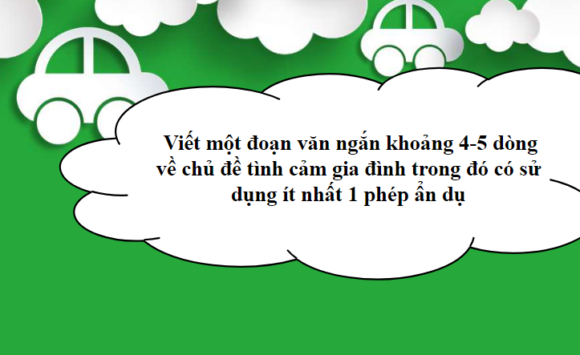
4.

Slide 34
4. Viết một đoạn văn ngắn (khoảng 4 - 5 dòng) về chủ đề tình cảm gia đình, trong đó sử dụng ít nhất một ẩn dụ.
Gợi ý:
Gia đình là nơi ấm áp và hạnh phúc nhất. Ở nơi đó, chúng ta sẽ luôn bình yên và những khó khăn, vất vả, sự bon chen hay những giông bão của cuộc đời sẽ chẳng làm khó được chúng ta. Chúng ta sẽ không cảm thấy cô đơn vì luôn có người đồng hành cùng ta. Nơi ấy có tình yêu thương cho đi mà không cần nhận lại. Tình yêu thương của gia đình như dòng suối mát ngọt nuôi dưỡng tâm hồn ta trưởng thành theo năm tháng.
- Ẩn dụ: sự bon chen hay những giông bão của cuộc đời - những khó khăn, thử thách trong cuộc sống.

Slide 35
4. Viết một đoạn văn ngắn (khoảng 4 - 5 dòng) về chủ đề tình cảm gia đình, trong đó sử dụng ít nhất một ẩn dụ.
Gợi ý:
Không ai khác, bố chính là thần tượng của tôi. Bố tôi vốn không phải một người hoa mĩ nên thật hiếm gặp những lần bố nói lời yêu thương ngọt ngào. Tình cảm ấy bố đặt cả vào trong những hành động chăm sóc sớm chiều dành cho các con. Bố tôi chưa một lần dạy dỗ chúng tôi bằng roi vọt mà luôn dùng ngôn từ. Người thợ hoàn kim ấy rèn giũa cho những viên ngọc thô như chúng tôi biết đâu là phải trái, đúng sai để trở nên sáng hơn, đẹp hơn mỗi ngày. Bố không chỉ dạy chúng tôi tri thức, bố dạy chúng tôi cả cách làm người.
- Ẩn dụ:
+ người thợ hoàn kim ấy - bố tôi.
+ sáng hơn, đẹp hơn - sự trưởng thành, phát triển và hoàn thiện bản thân.

Slide 36

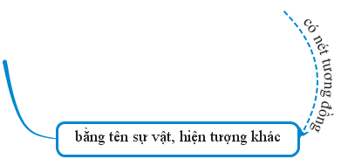
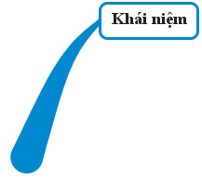




Slide 37

HƯỚNG DẪN VỀ NHÀ
1. Học bài cũ:
Học thuộc khái niệm ẩn dụ
Hoàn thành các bài tập trong SGK
2. Hãy tìm các câu thơ, câu văn có sử dụng biện pháp tu từ ẩn dụ
3. Đọc Ca dao Việt Nam trang 42. Trả lời phần ? Trang 43

Slide 38
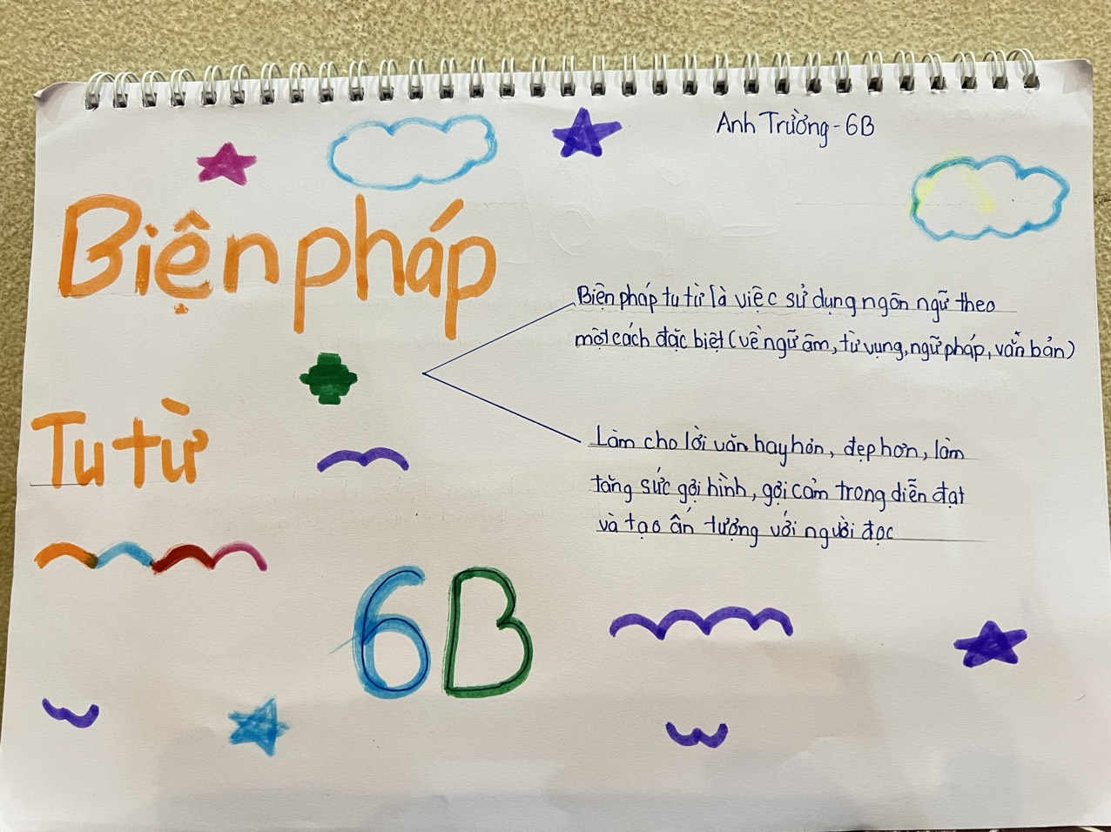
Notes:
Trường

Slide 39
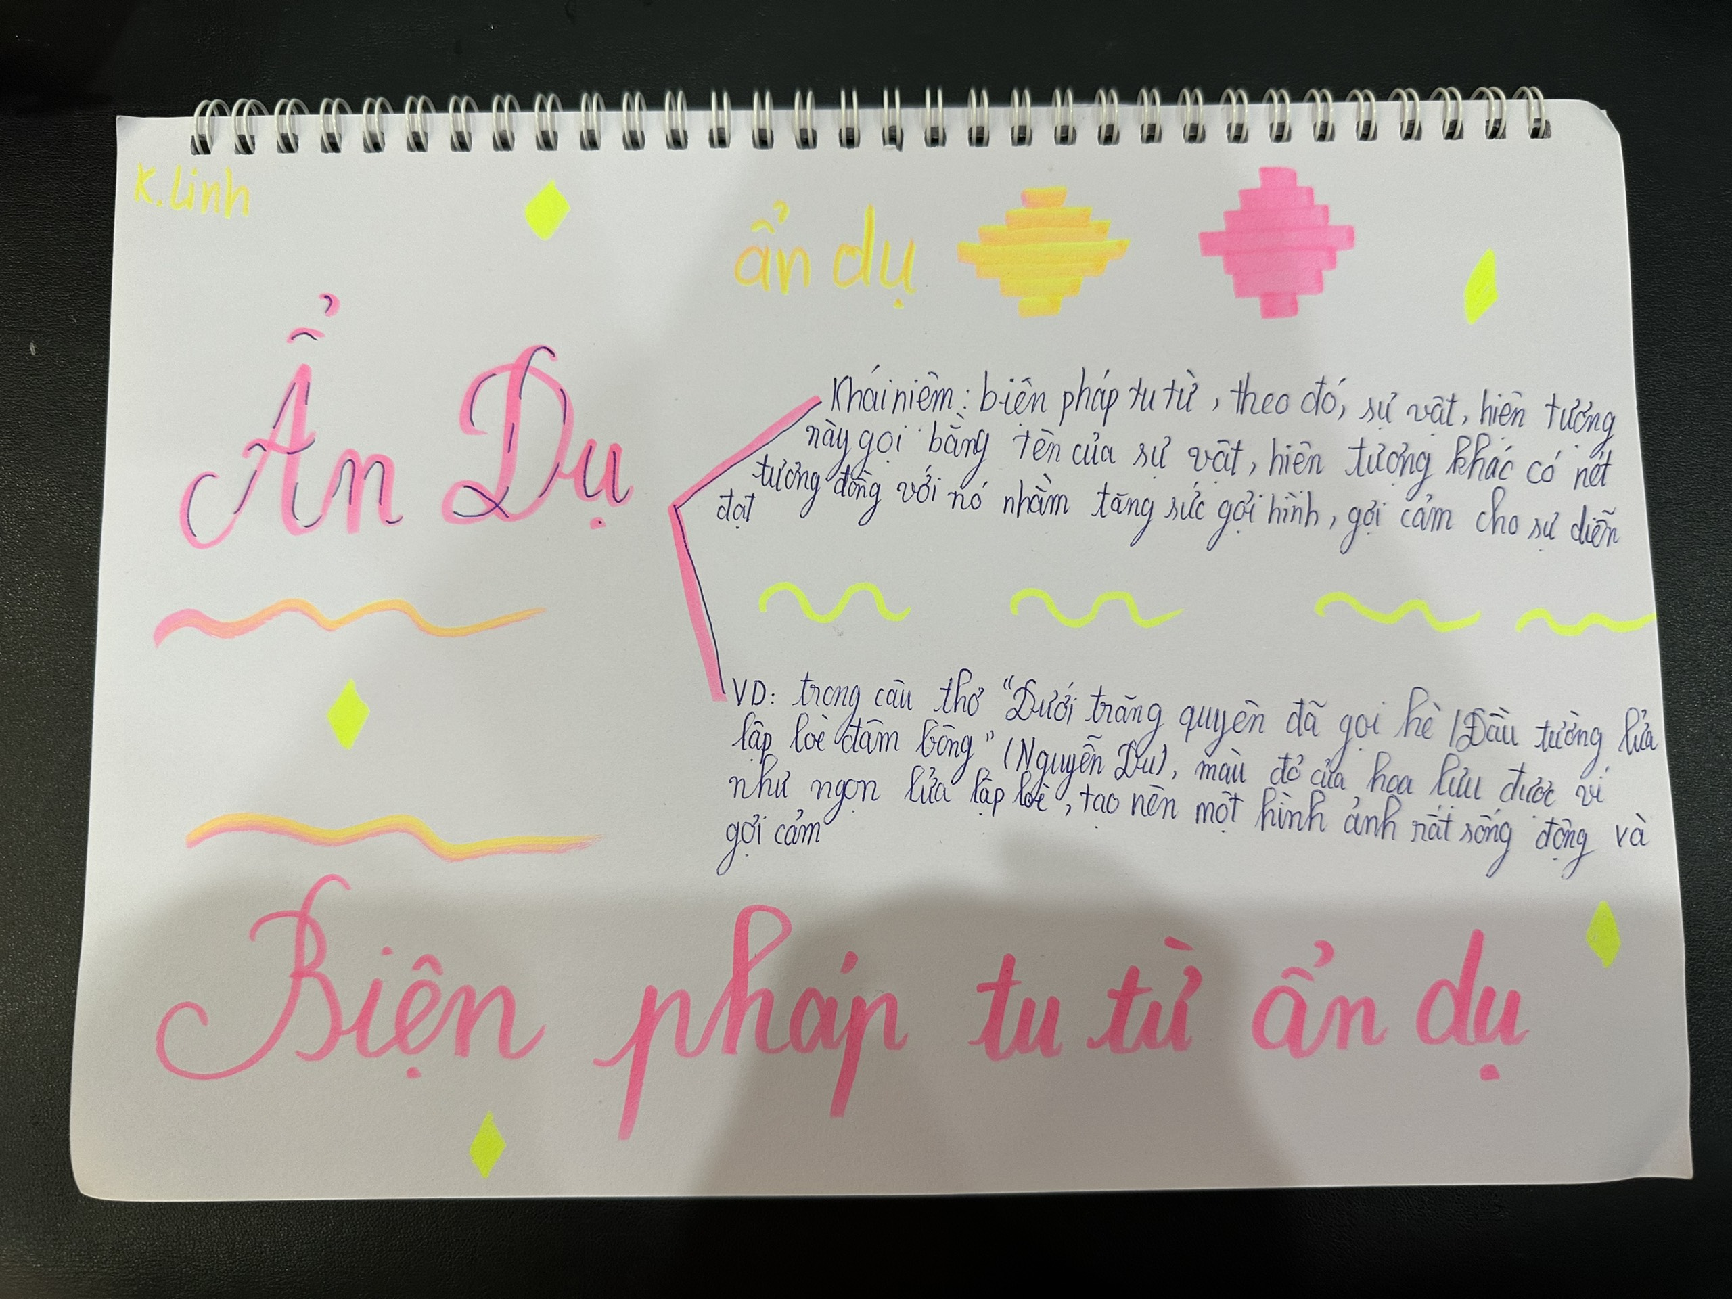
Notes:
Khánh linh

